Slide 1
每周报告9.6
1.开题报告——完成开题报告的部分内容
2.项目申报——协助撰写项目申报书
3.交流学习——前往参观紫光未来工厂

Slide 2
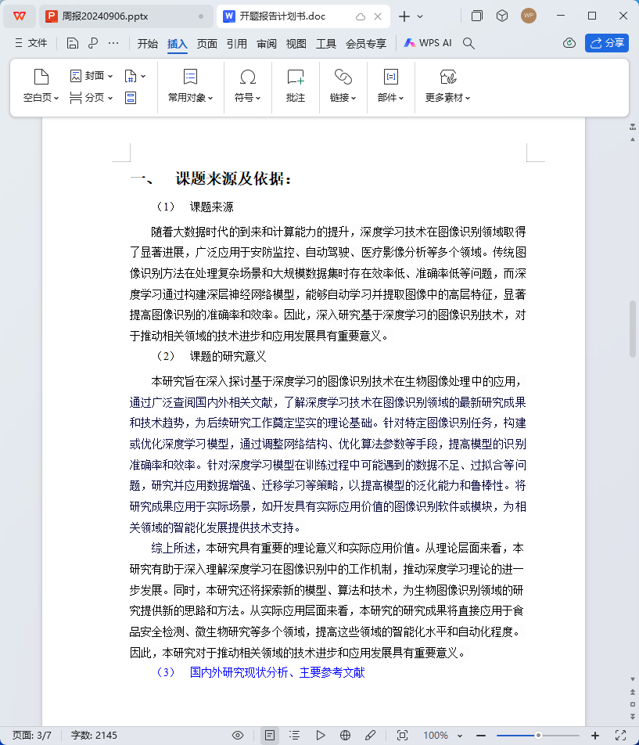
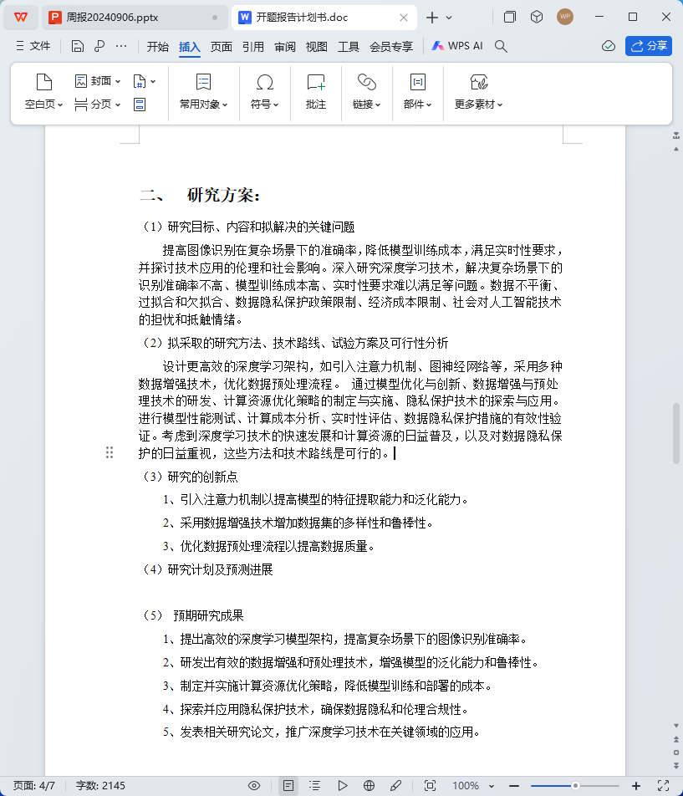
1.开题报告——完成开题报告的部分内容
完成开题报告的课题来源、研究意义等部分内容，预计下周完成初稿。

Slide 3
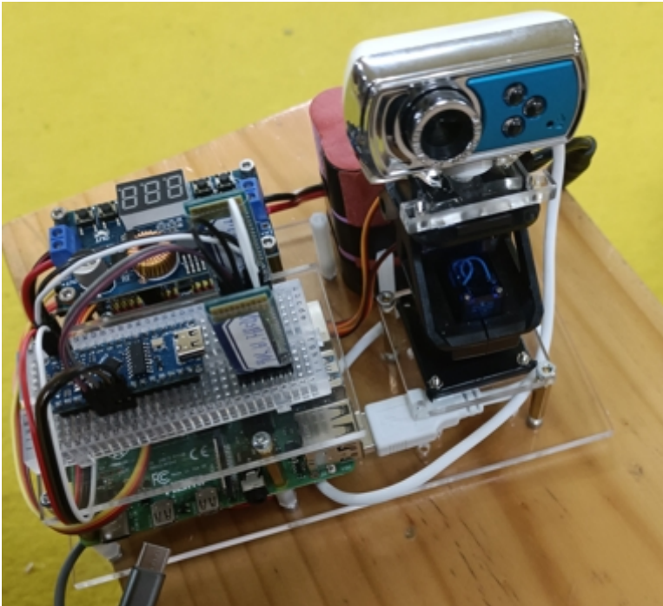
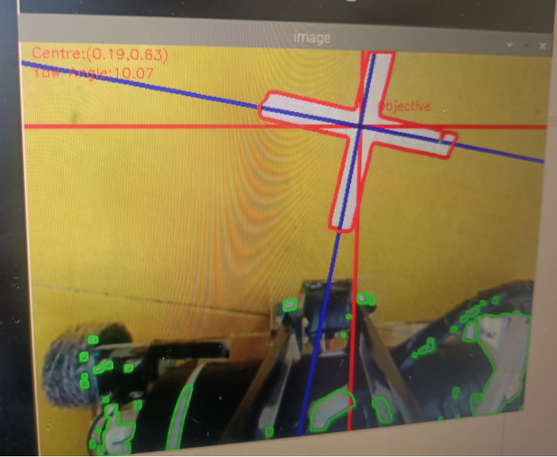
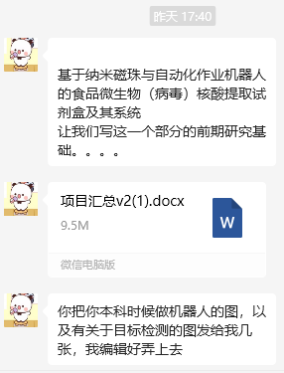
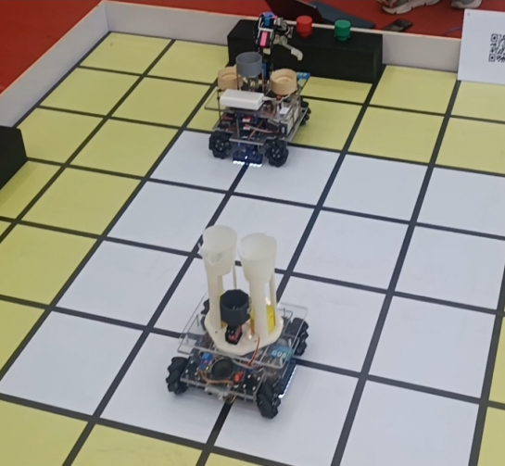
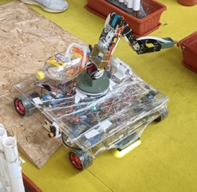
2.项目申报——协助撰写项目申报书
提供了一些本科期间机器人相关研究的资料作为研究基础，帮忙修改申报书中的相关描述。

Slide 4
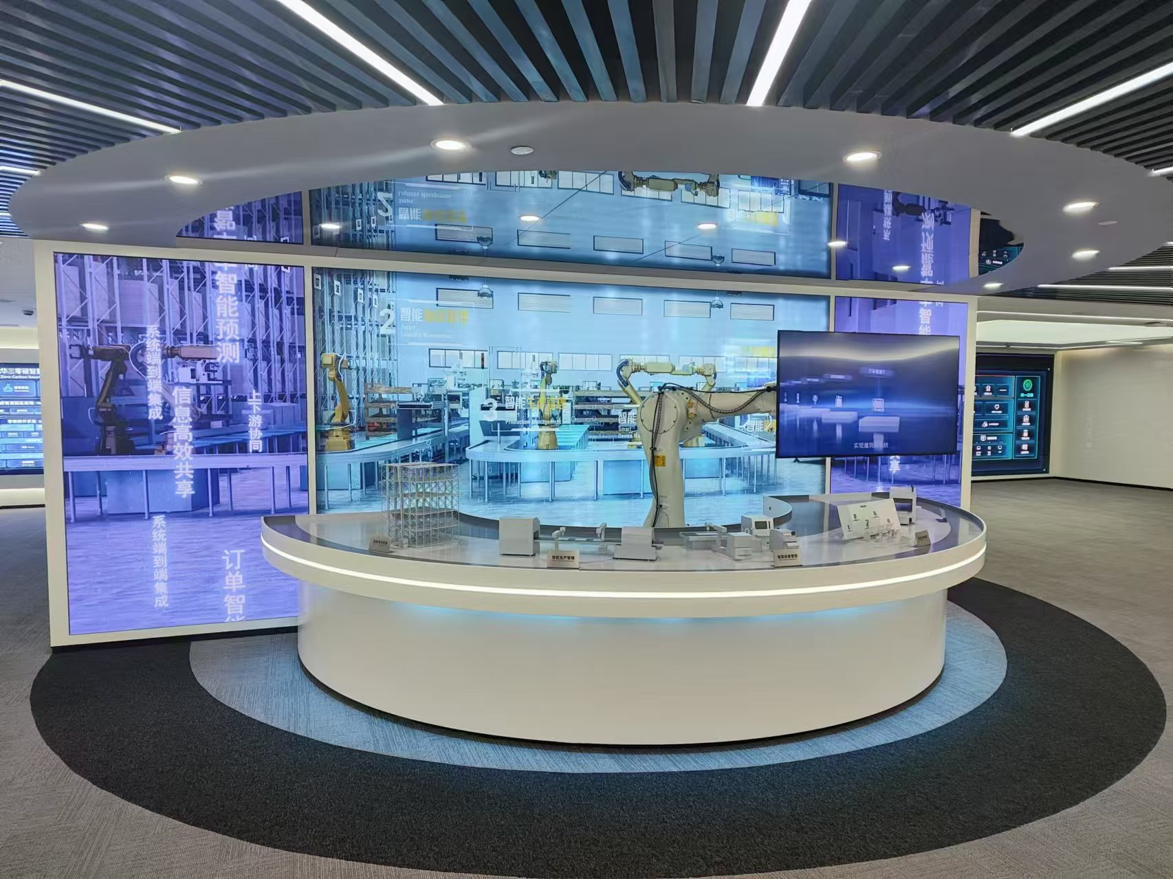
3.交流学习——前往参观紫光未来工厂
参与创新创业相关的培训活动，参观紫光未来工厂。

